Slide 1


Marche e Abruzzo: la posta dall’armistizio all’arrivo degli alleati
marco Rossignoli
Prato - 12 settembre 2026

Slide 2
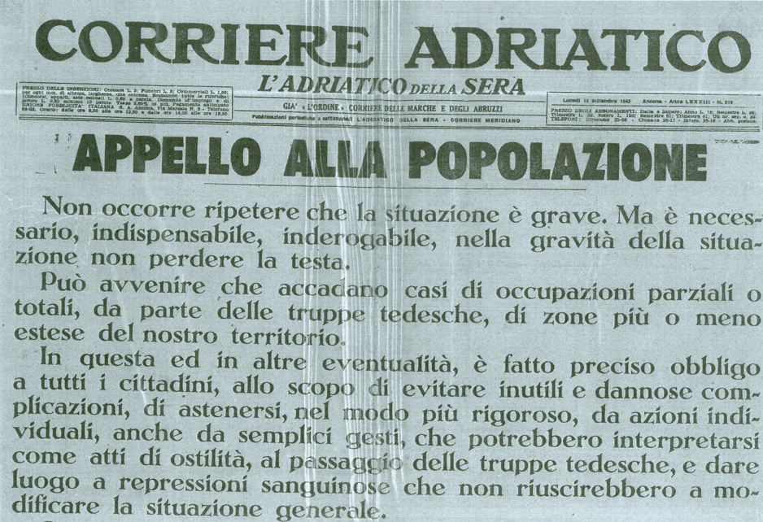
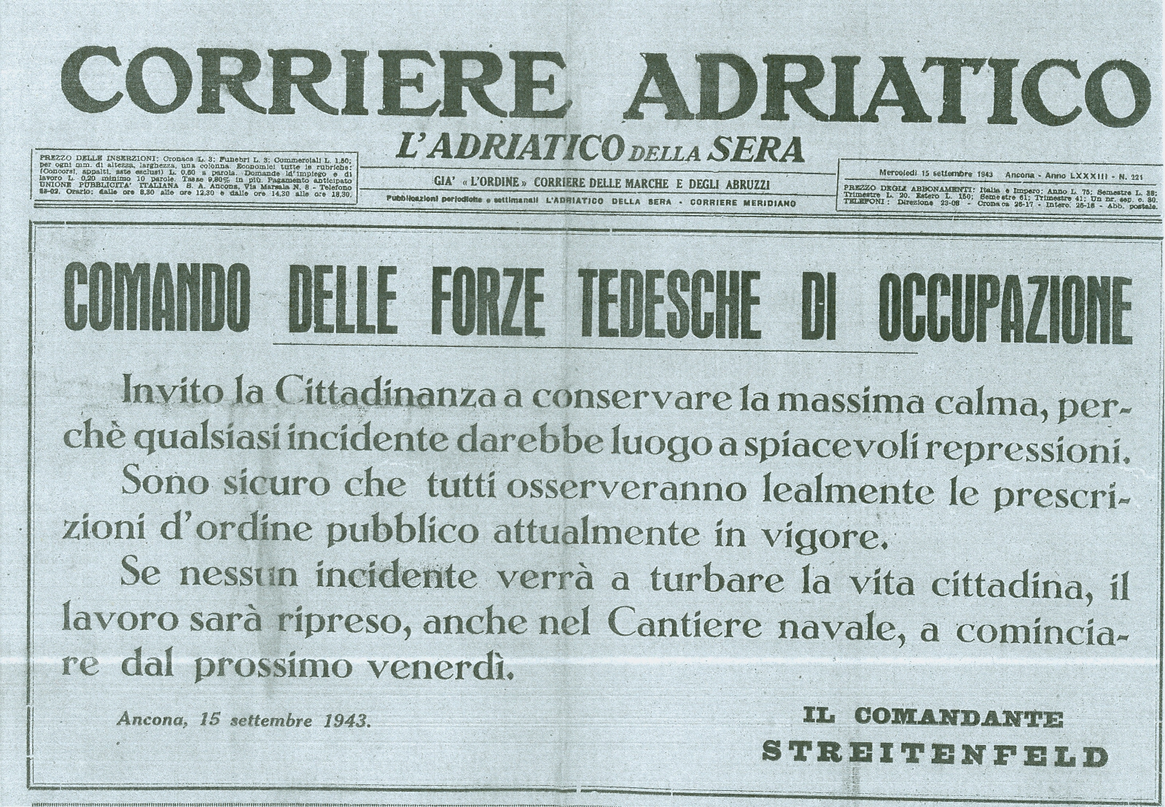
Il Corriere Adriatico del 13 e del 15 settembre 1943

Slide 3
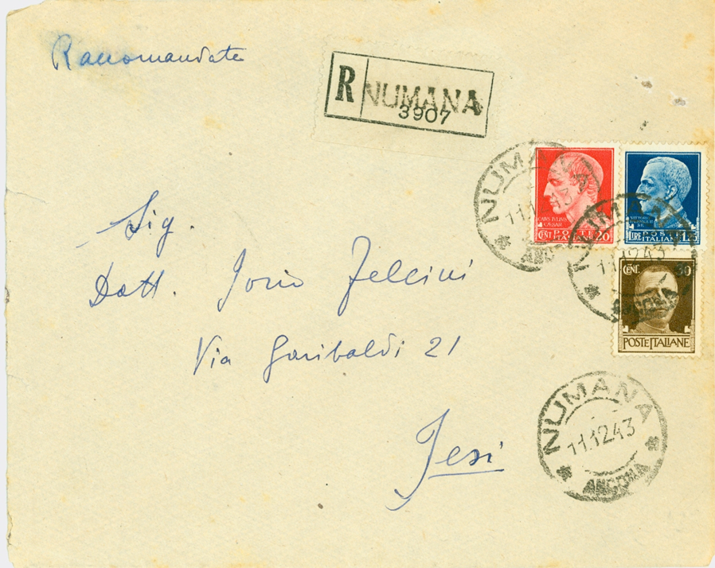
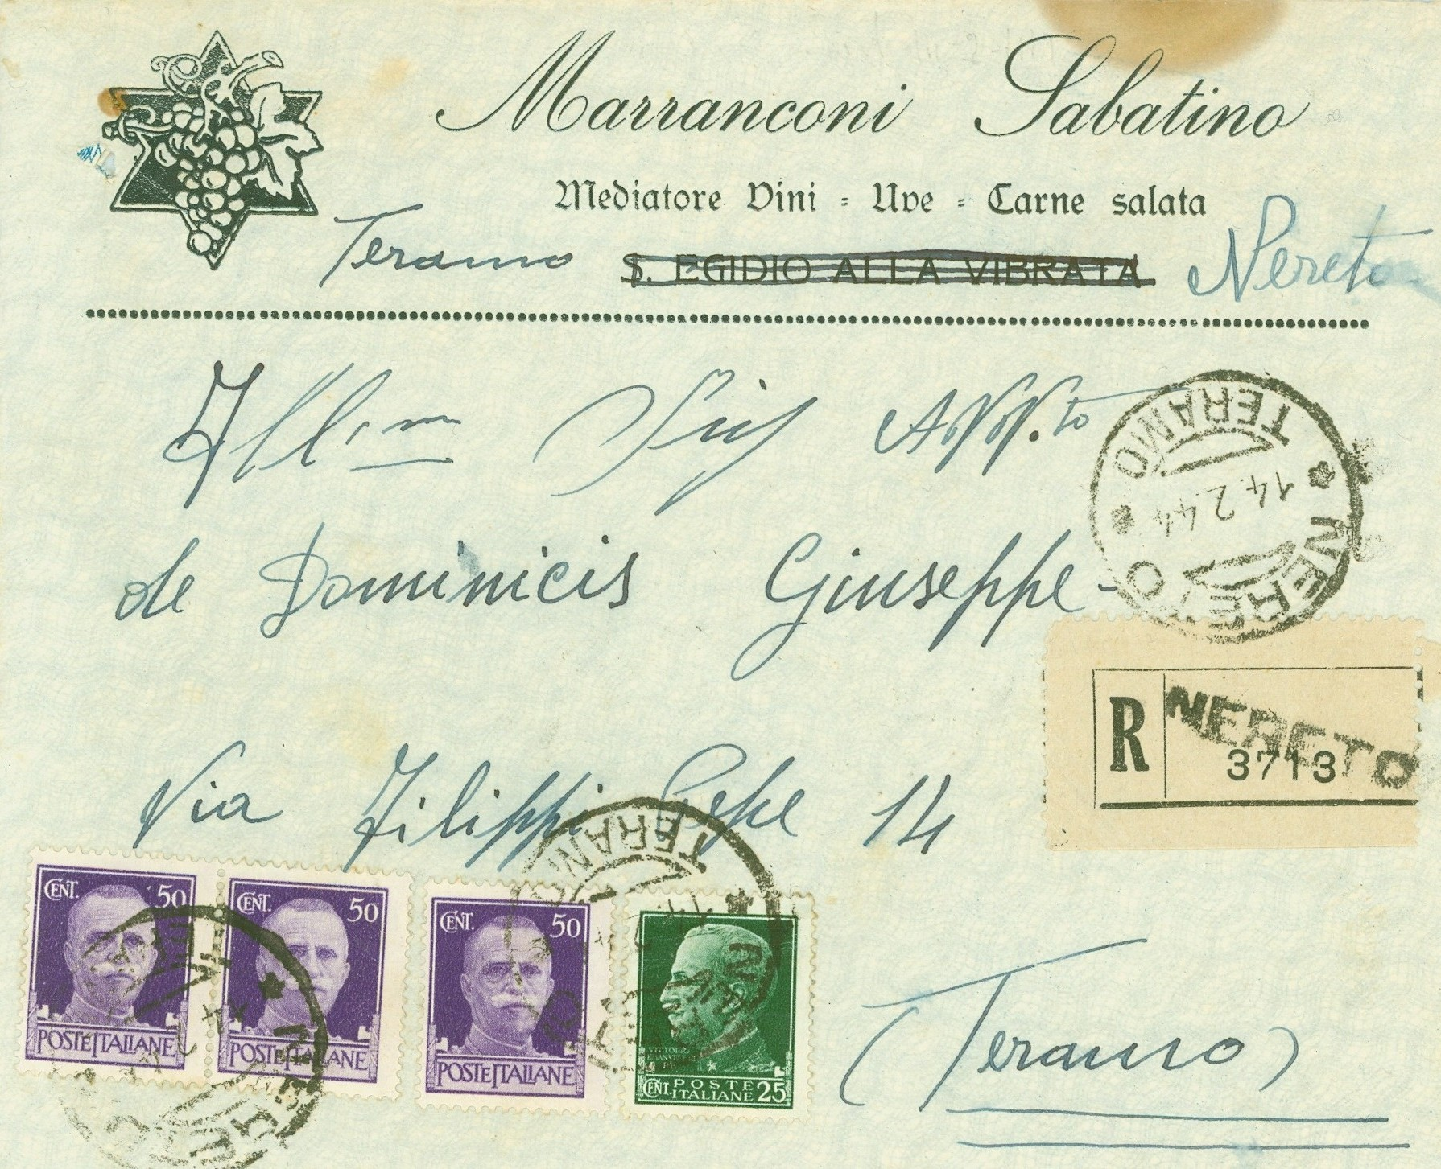
Uso dei francobolli del Regno

Slide 4
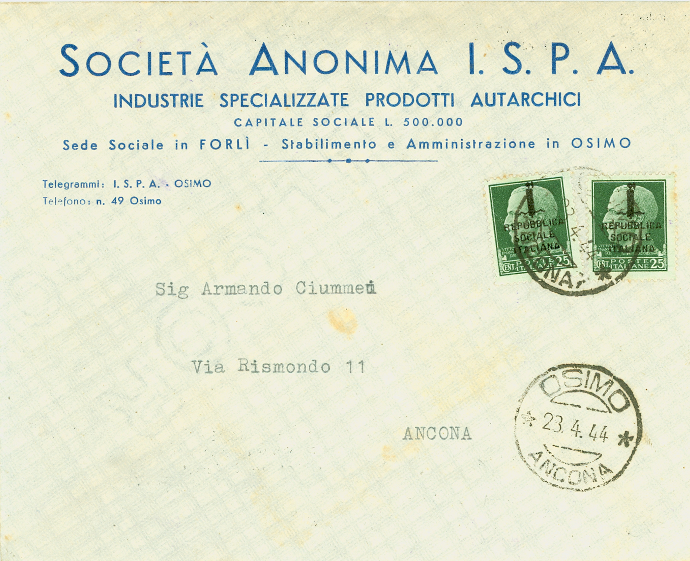
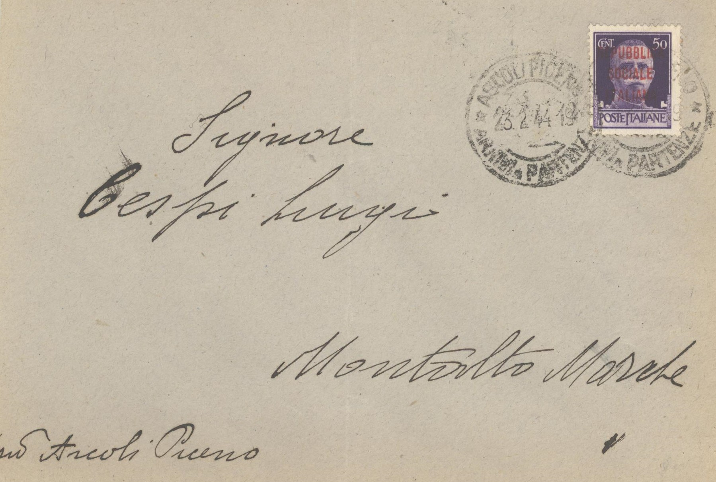
Soprastampati R.S.I. –uso nelle Marche

Slide 5
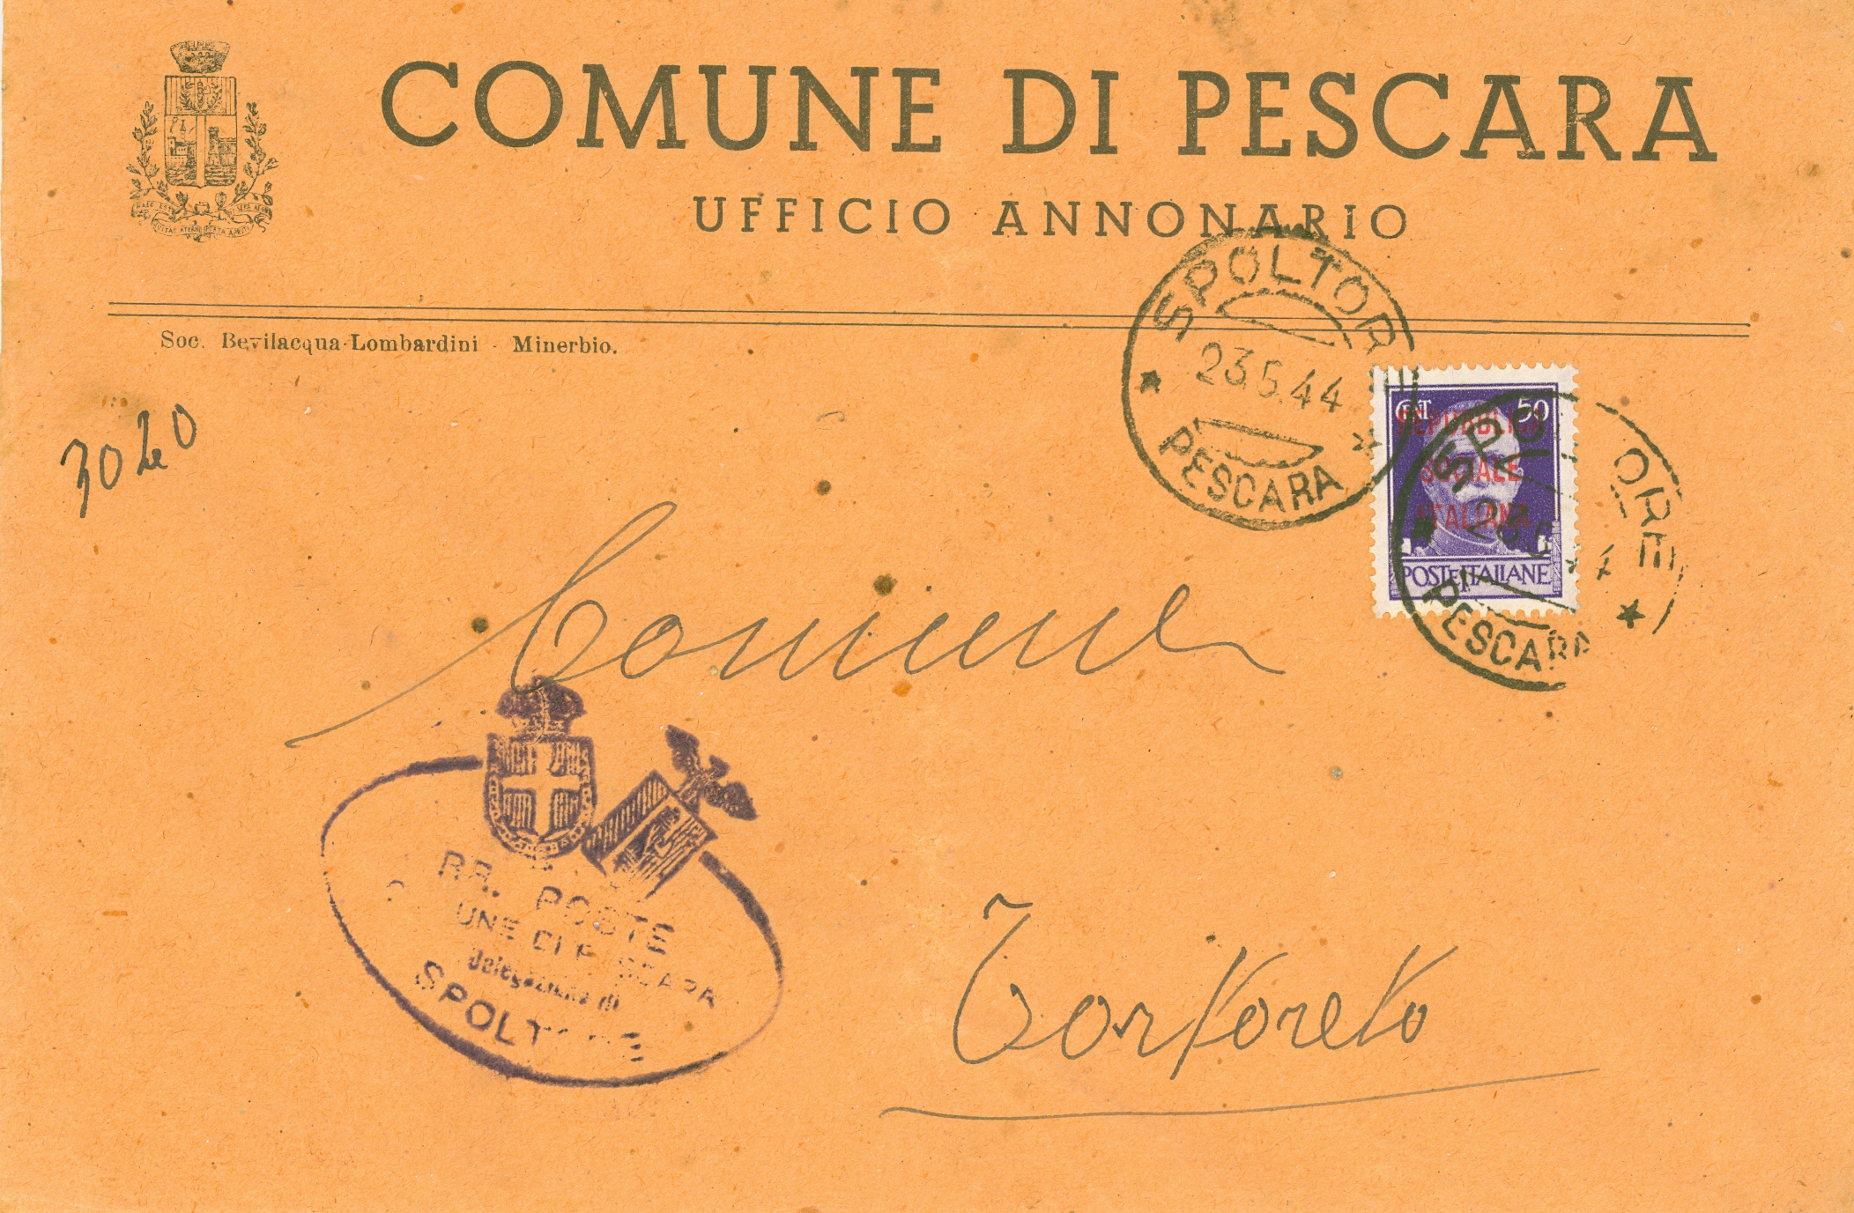
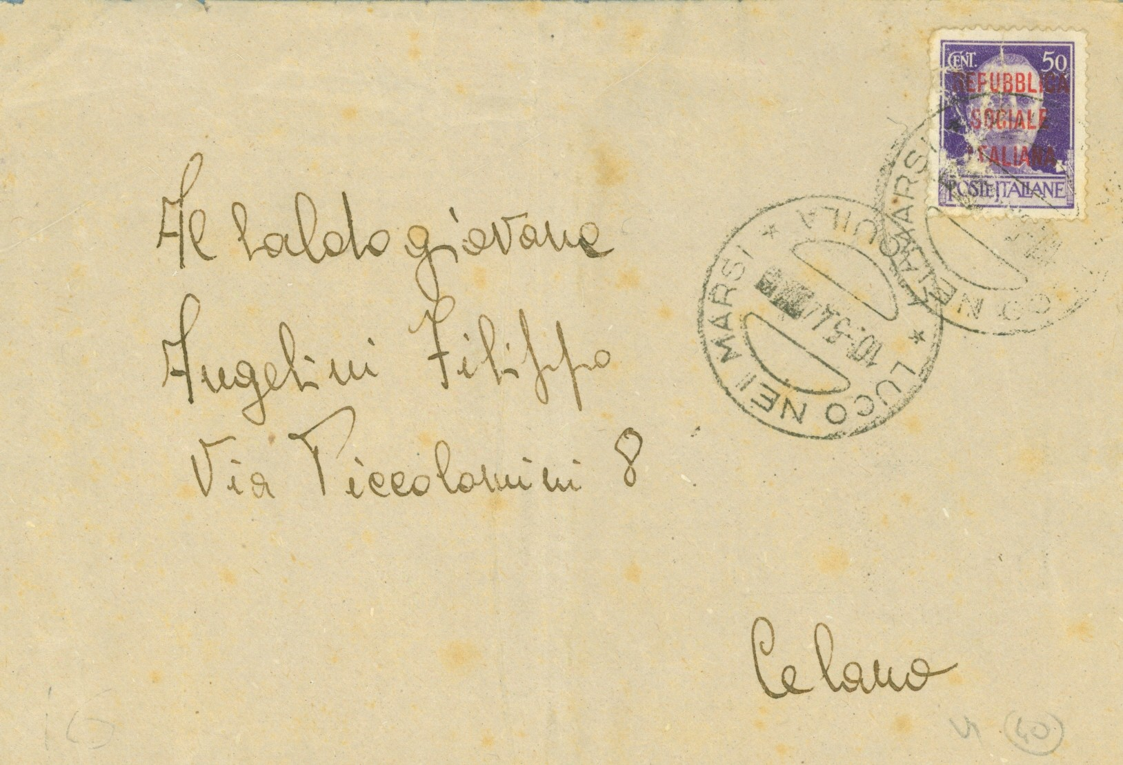
Soprastampati R.S.I. –uso in Abruzzo

Slide 6
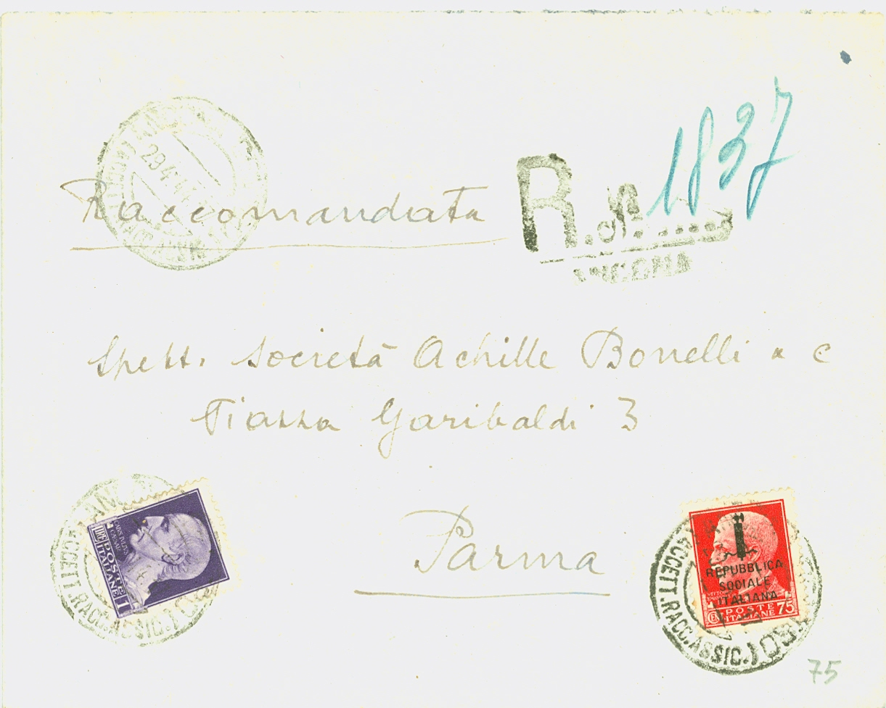
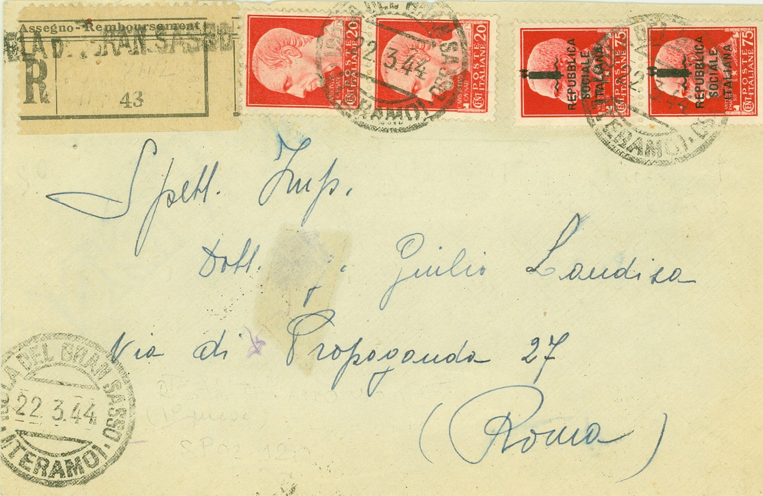
Uso misto Soprastampati
RSI / Imperiale senza effigie del Re

Slide 7
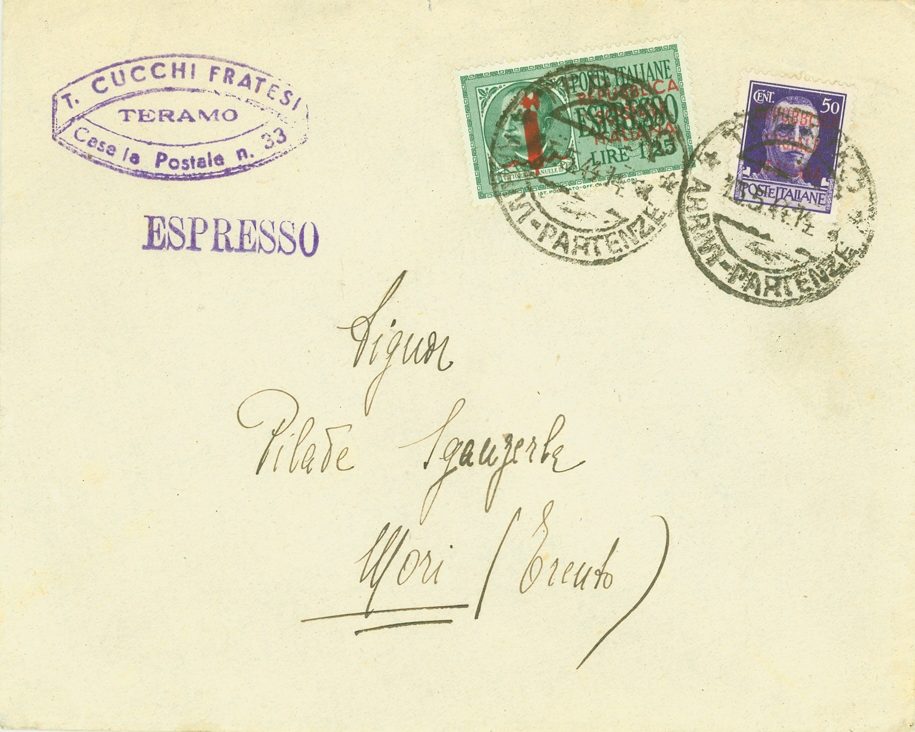
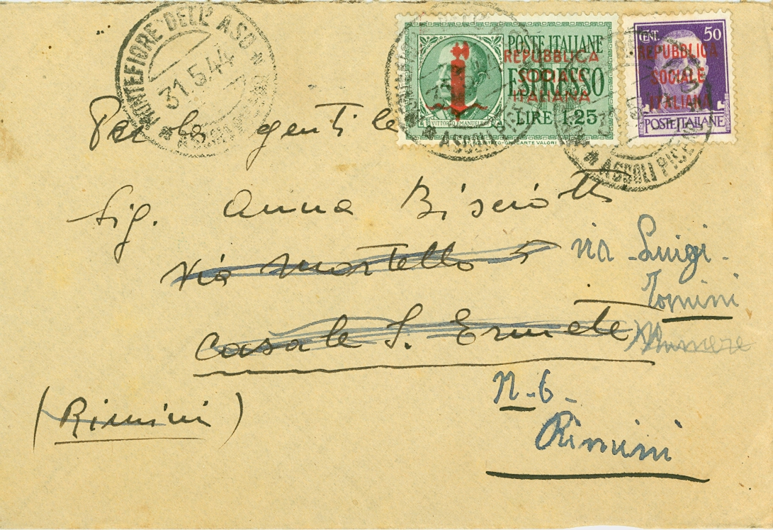
Espressi affrancati con soprastampati RSI

Slide 8
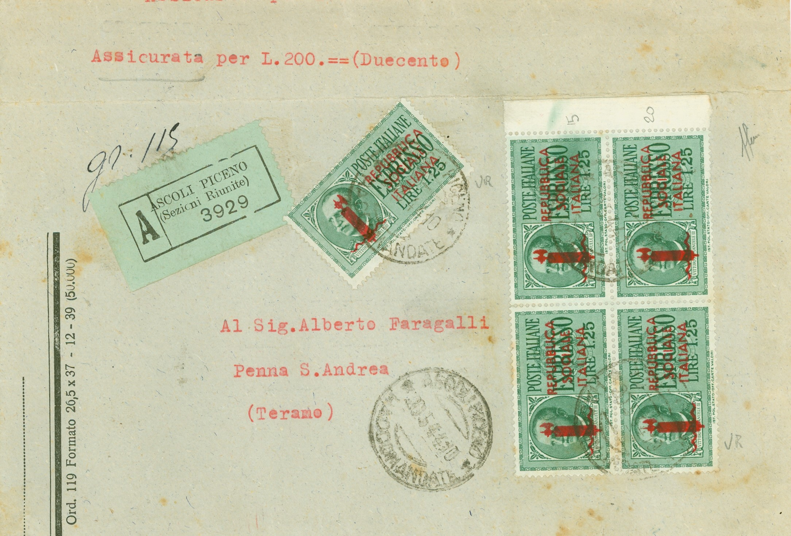
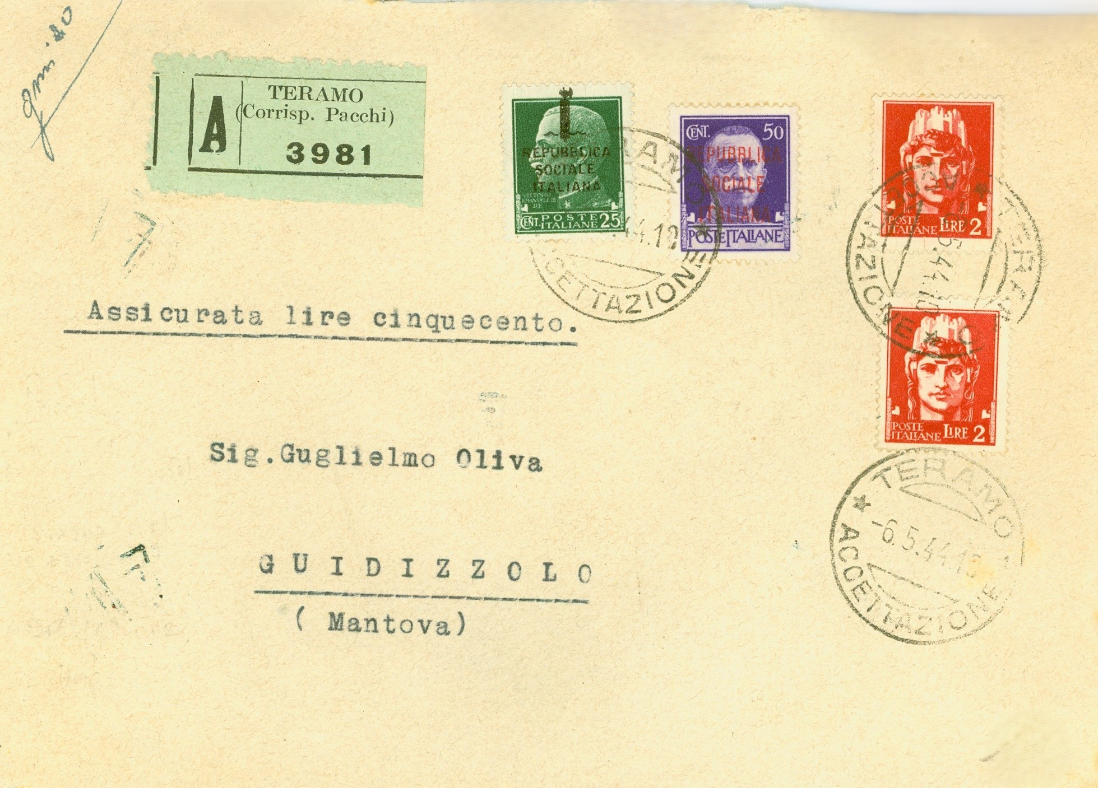
Assicurate con soprastampati RSI

Slide 9
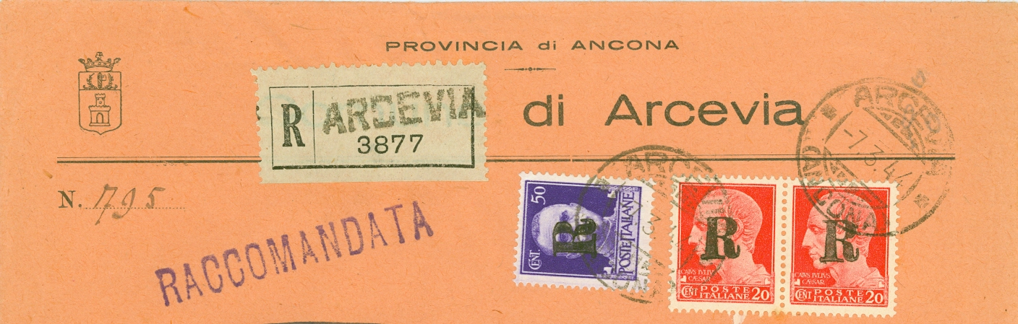
Soprastampa privata di Arcevia e Sassoferrato

Slide 10
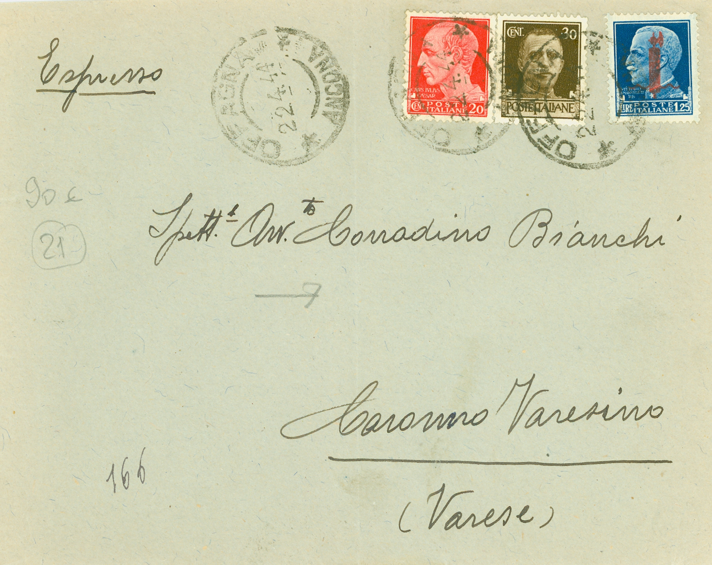
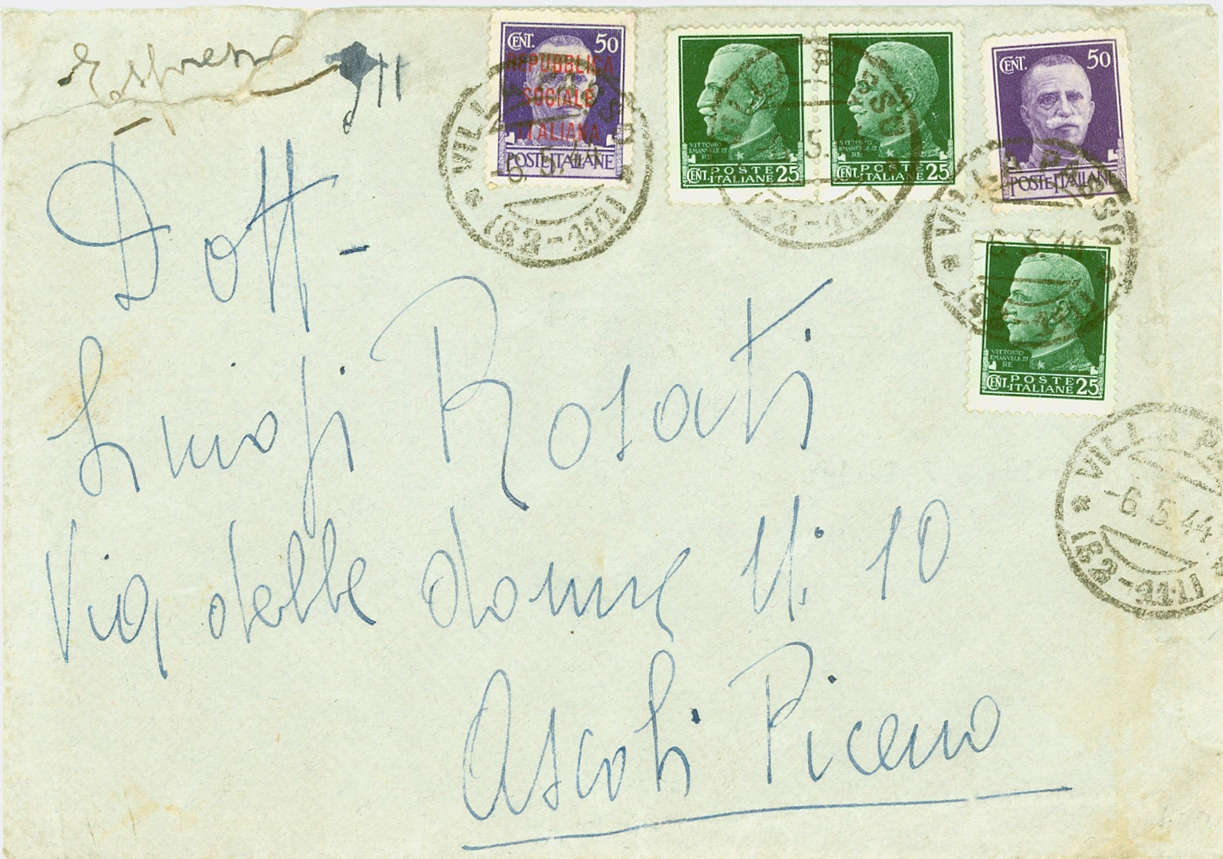
Affrancature miste di Soprastampati RSI e valori Imperiale con effigie del Re fuori corso

Slide 11
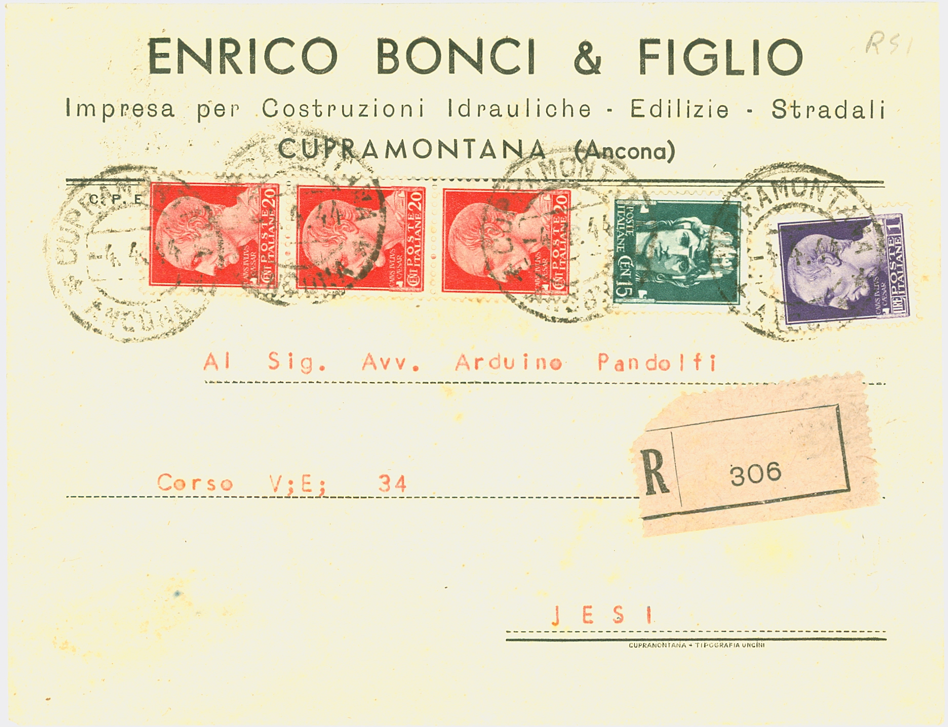
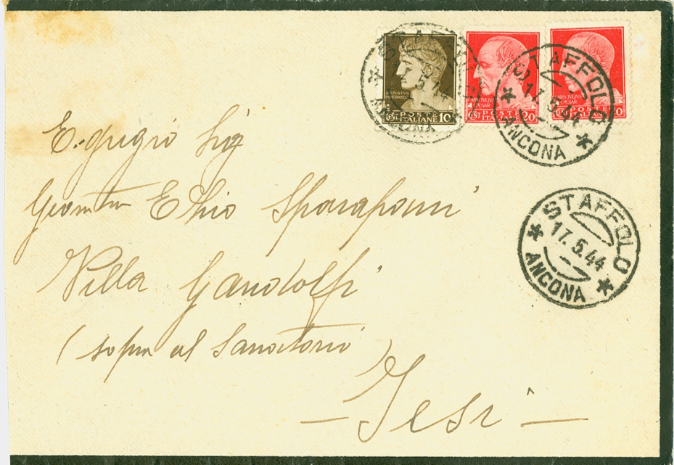
Corrispondenza con francobolli della Imperiale (senza effigie del Re) non soprastampati

Slide 12
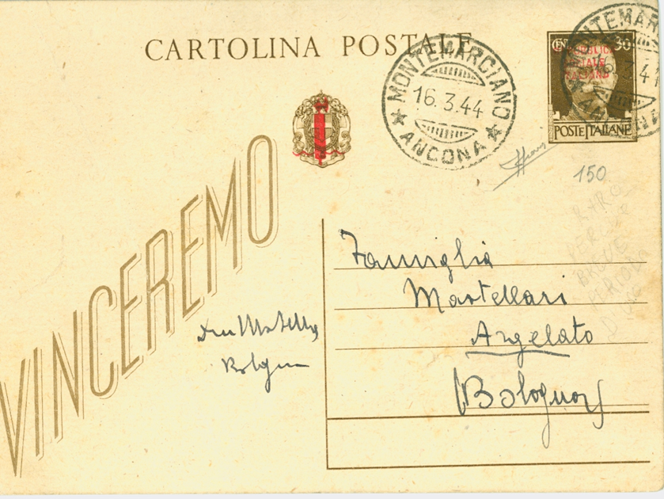
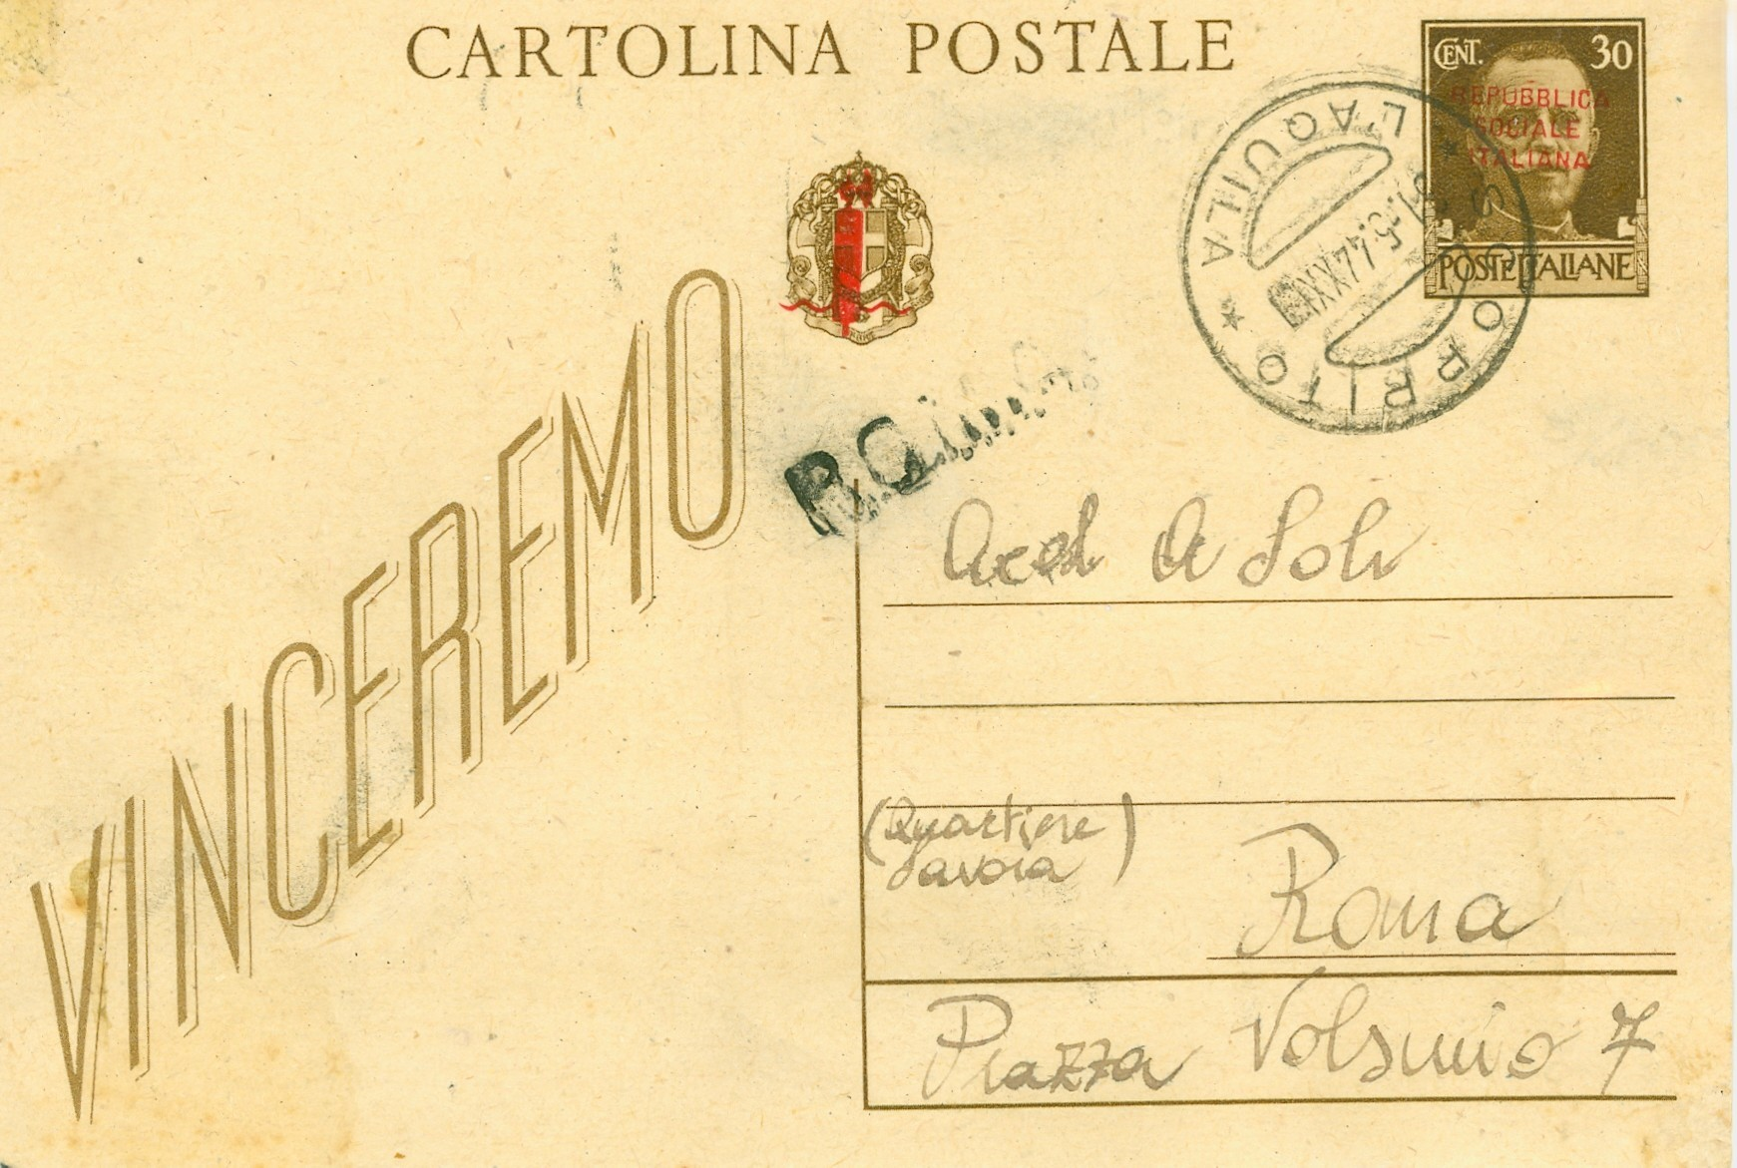
Cartoline postali « Vinceremo» soprastampate

Slide 13
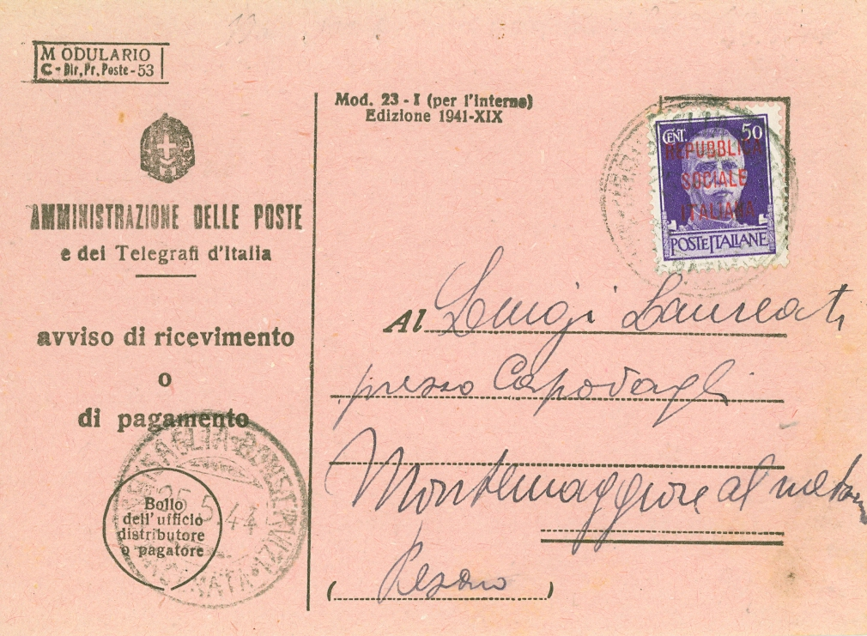
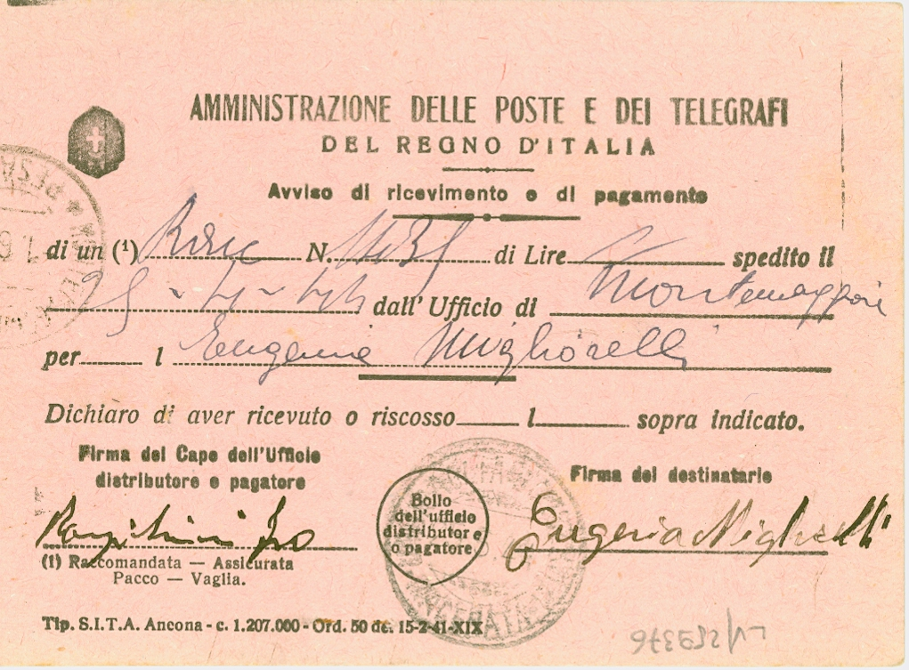
Soprastampato utilizzato per affrancare avviso di ricevimento del Regno

Slide 14
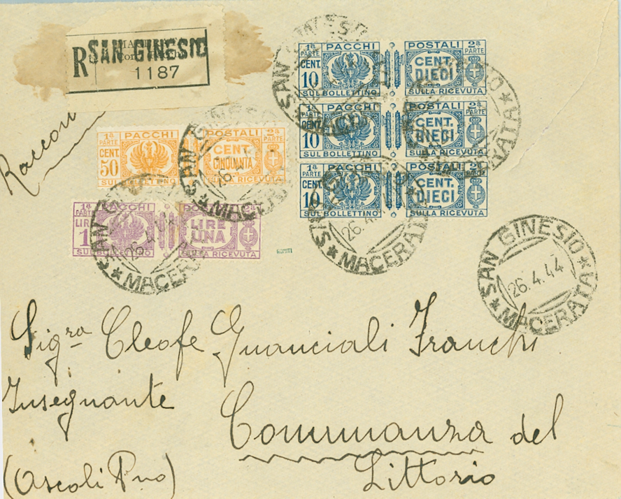
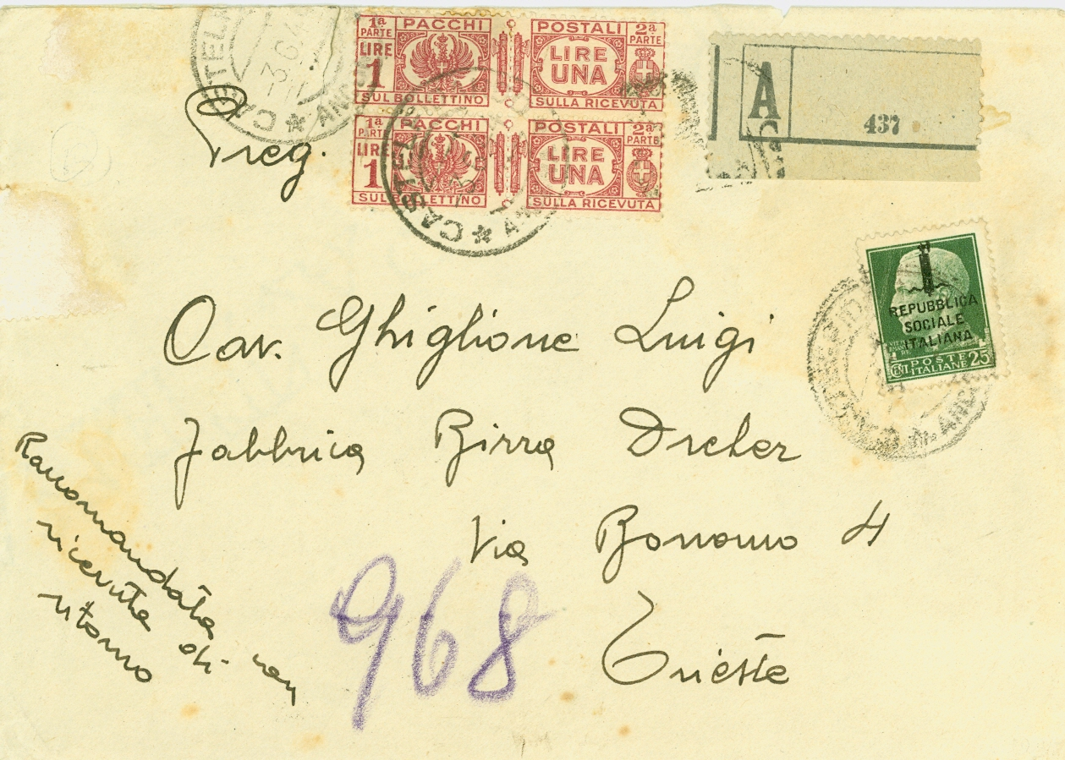
Pacchi postali del Regno

Slide 15

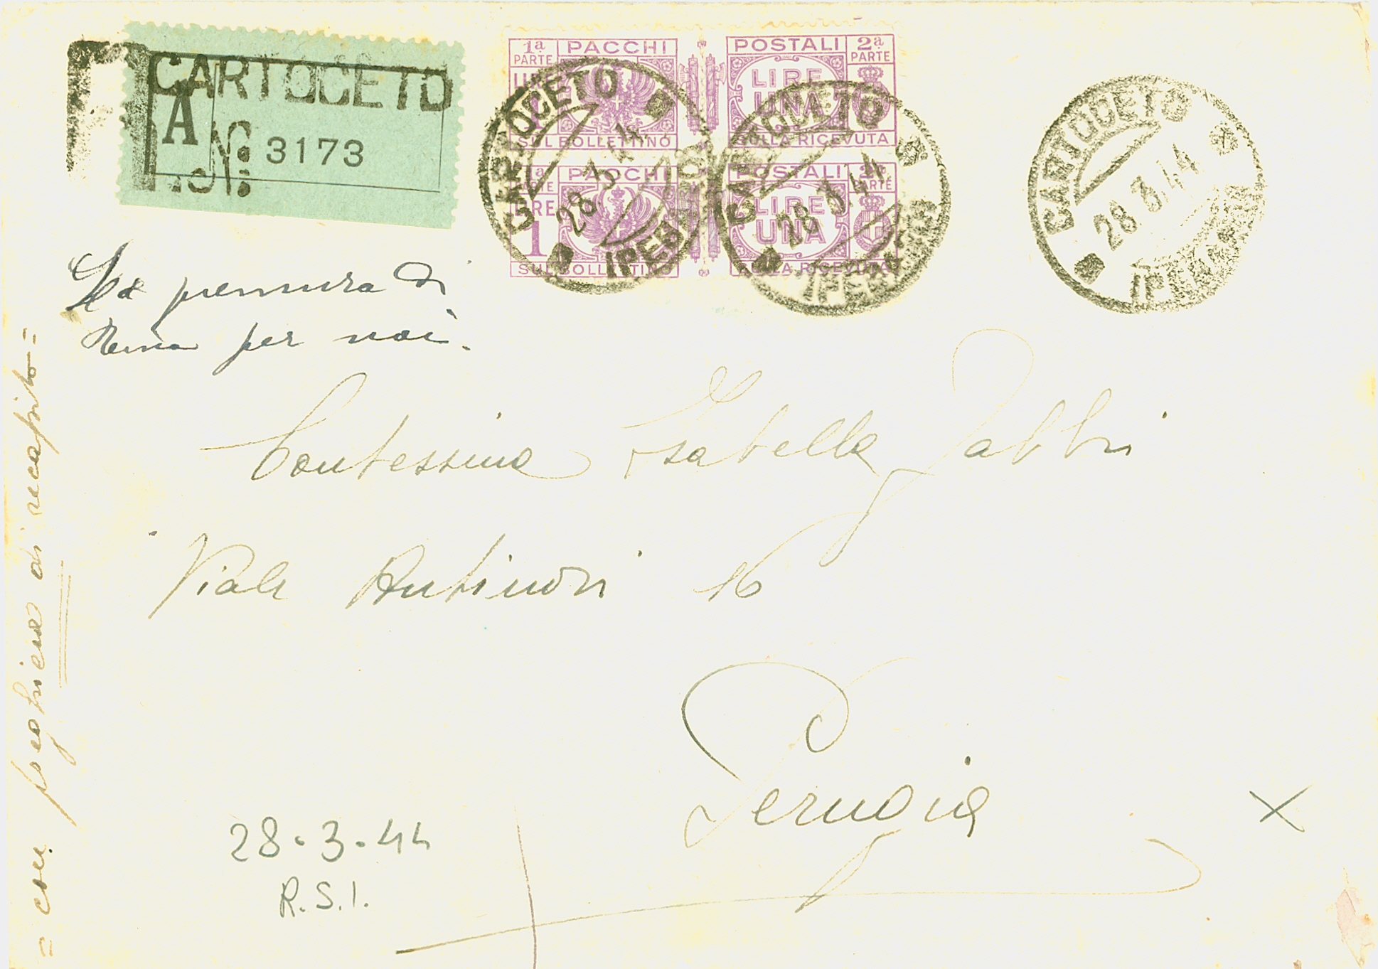
Pacchi postali del Regno -2

Slide 16
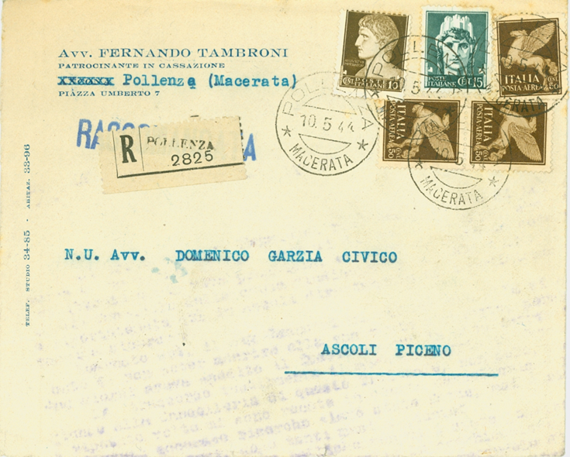
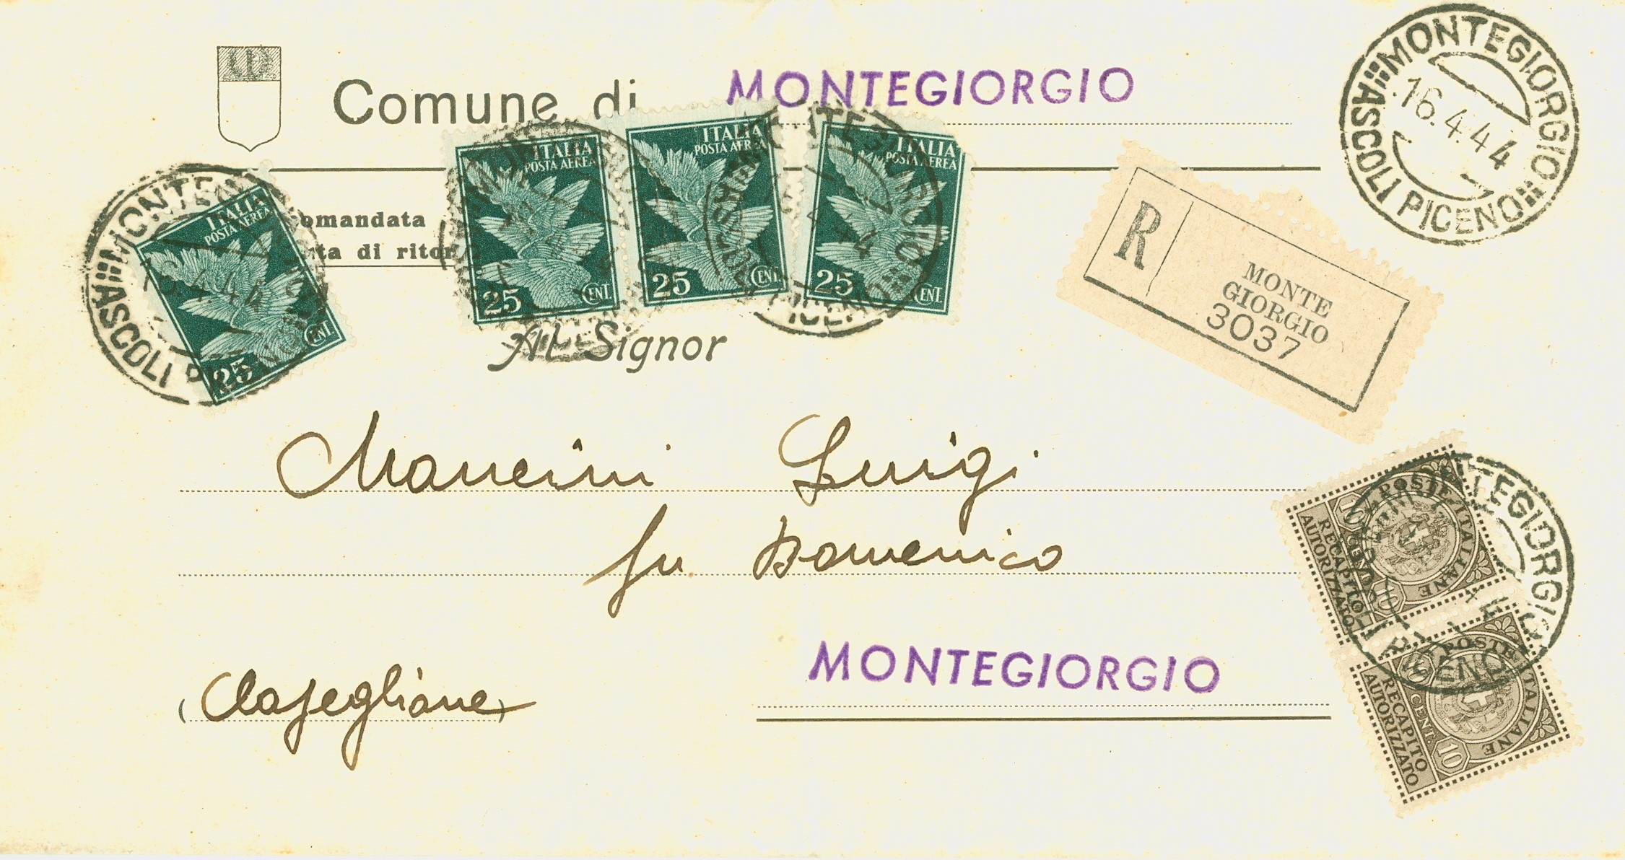
Uso serie Allegorie e Recapito autorizzato del Regno in luogo dei francobolli ordinari

Slide 17
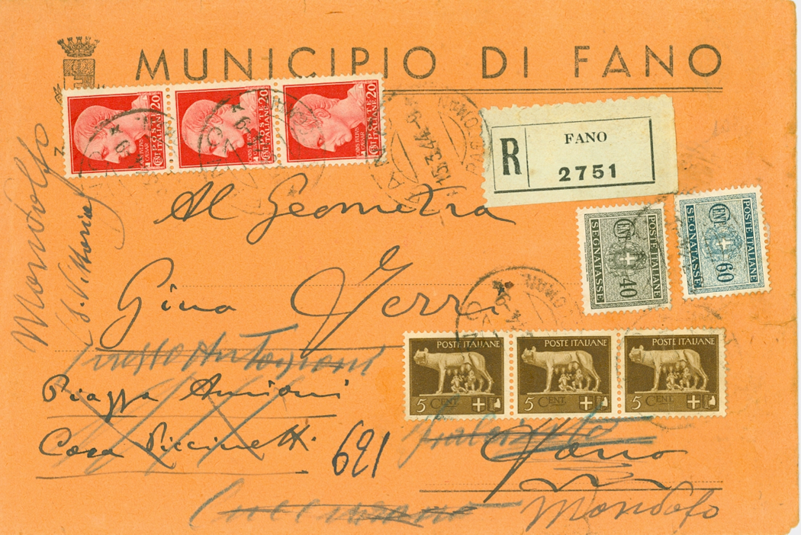
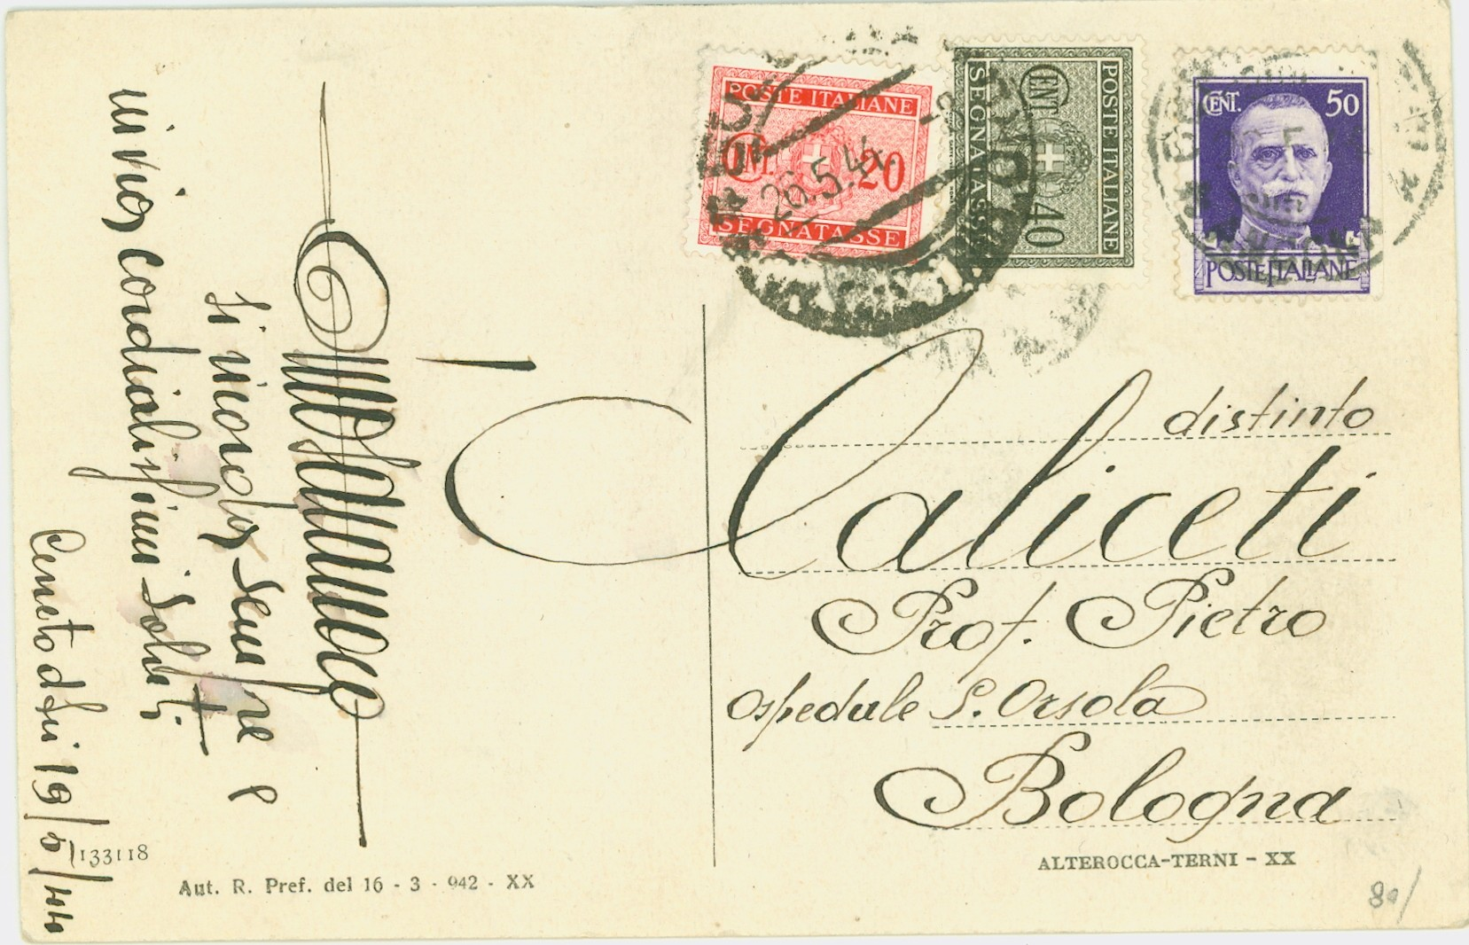
Uso segnatasse del Regno come francobolli ordinari

Slide 18
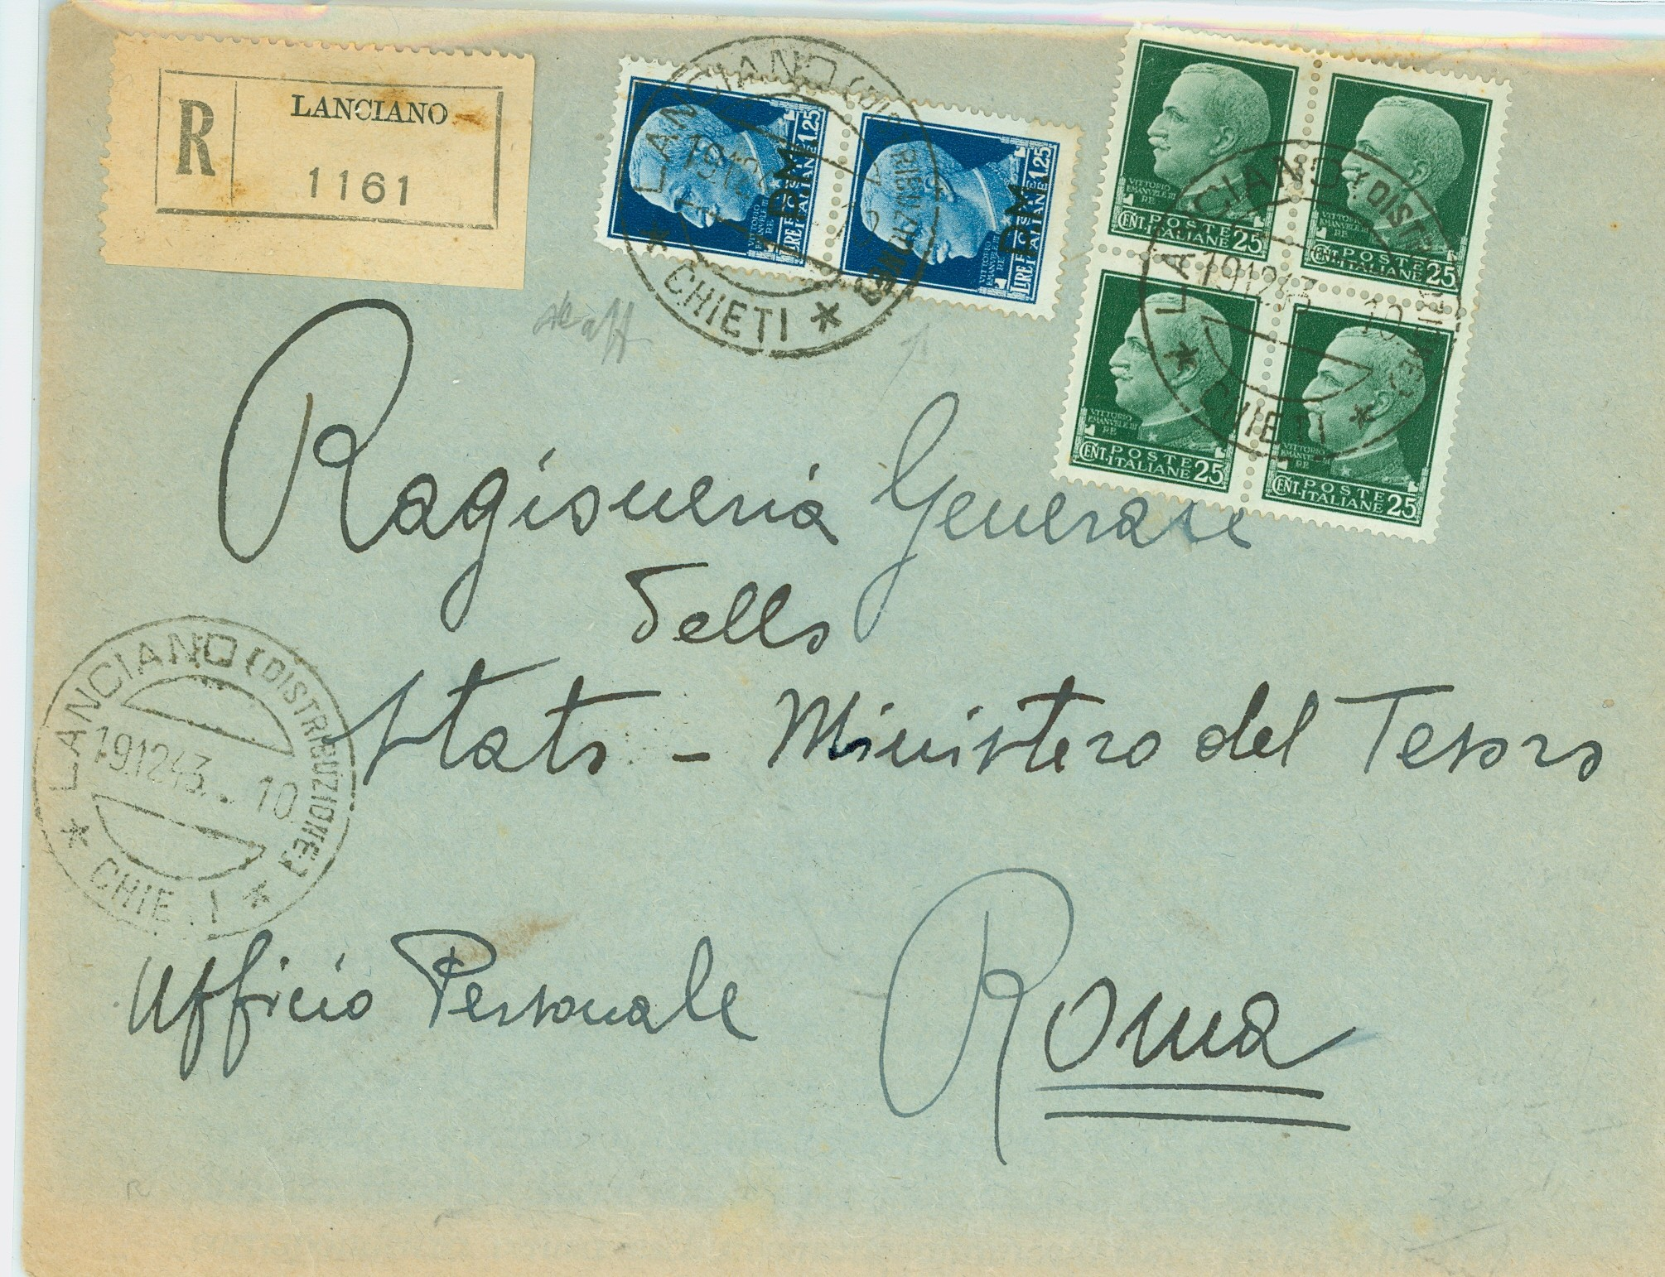
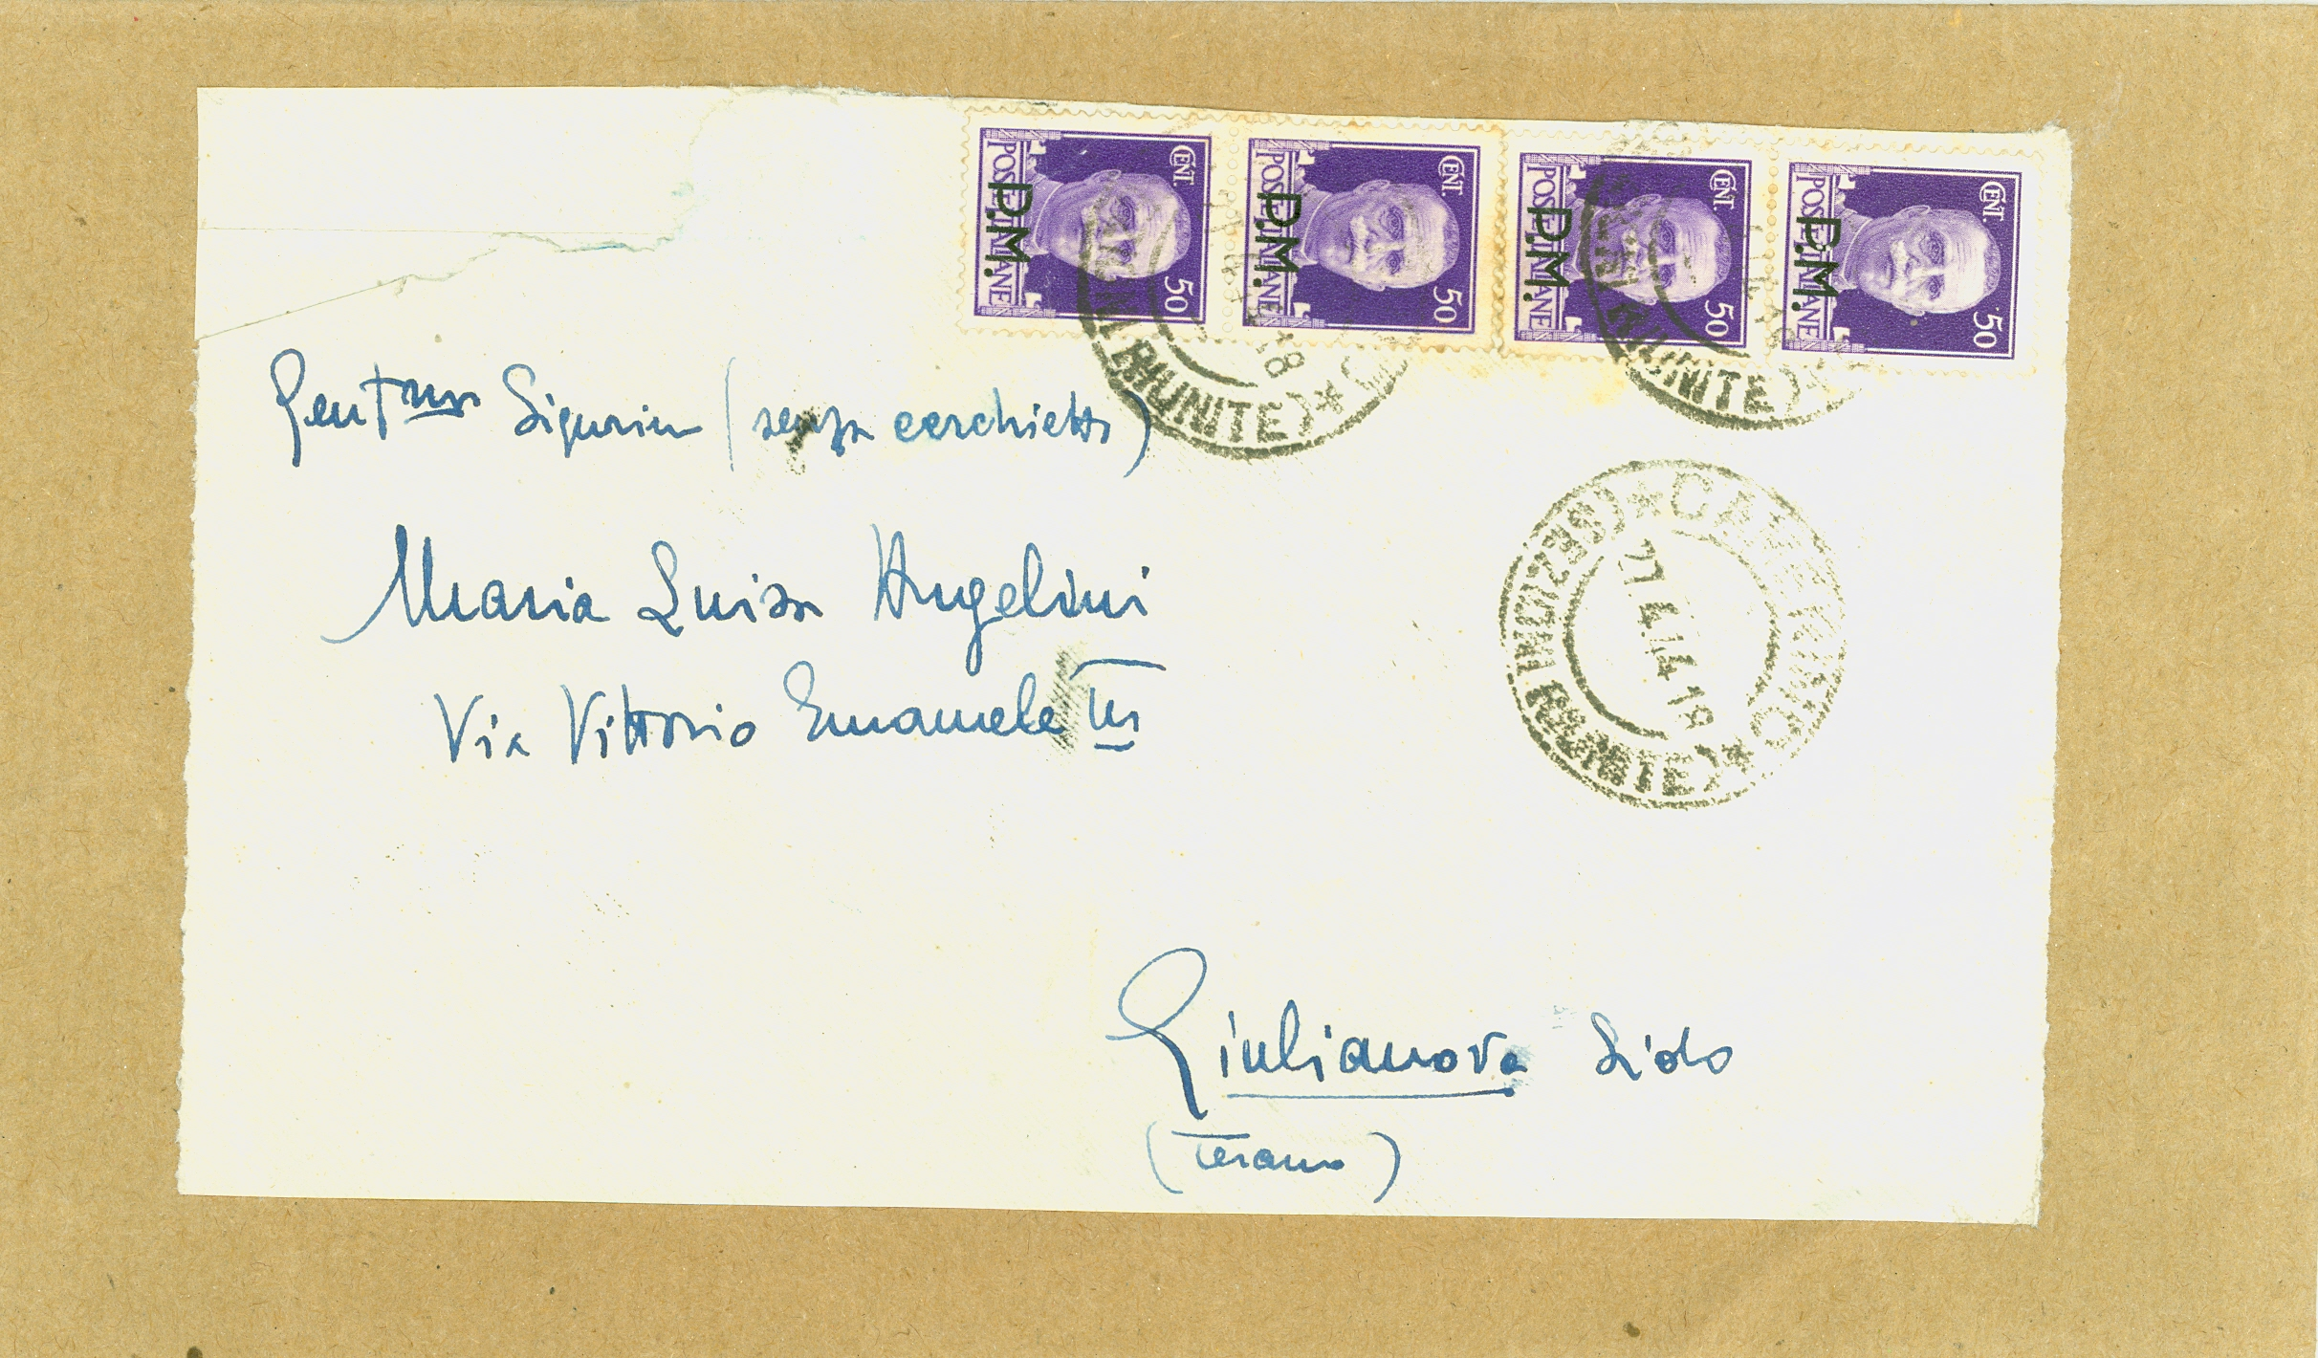
Soprastampati P.M.

Slide 19
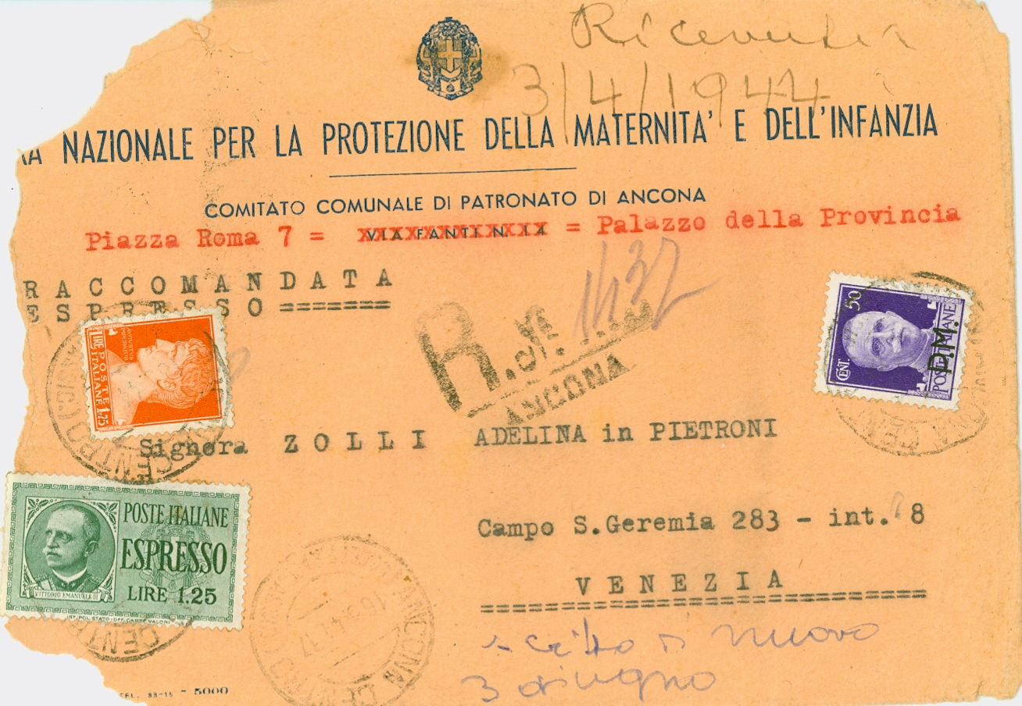
Uso francobolli dell’imperiale con soprastampa P.M. (P.M. di Ancona)

Slide 20
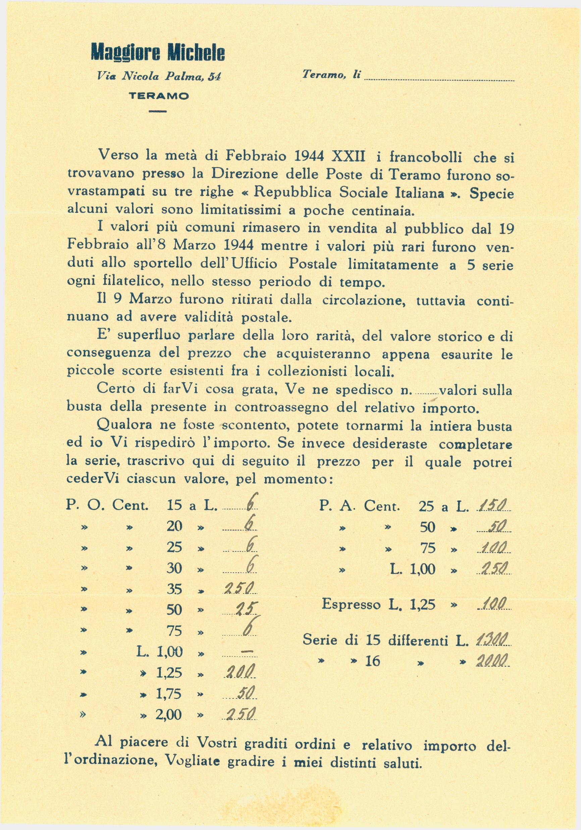
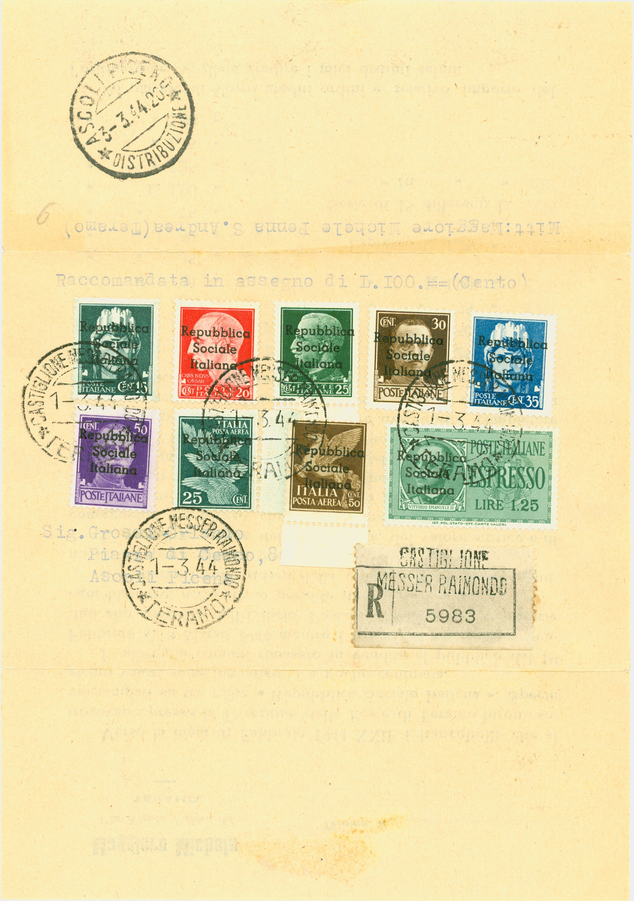
Soprastampati di Teramo

Slide 21
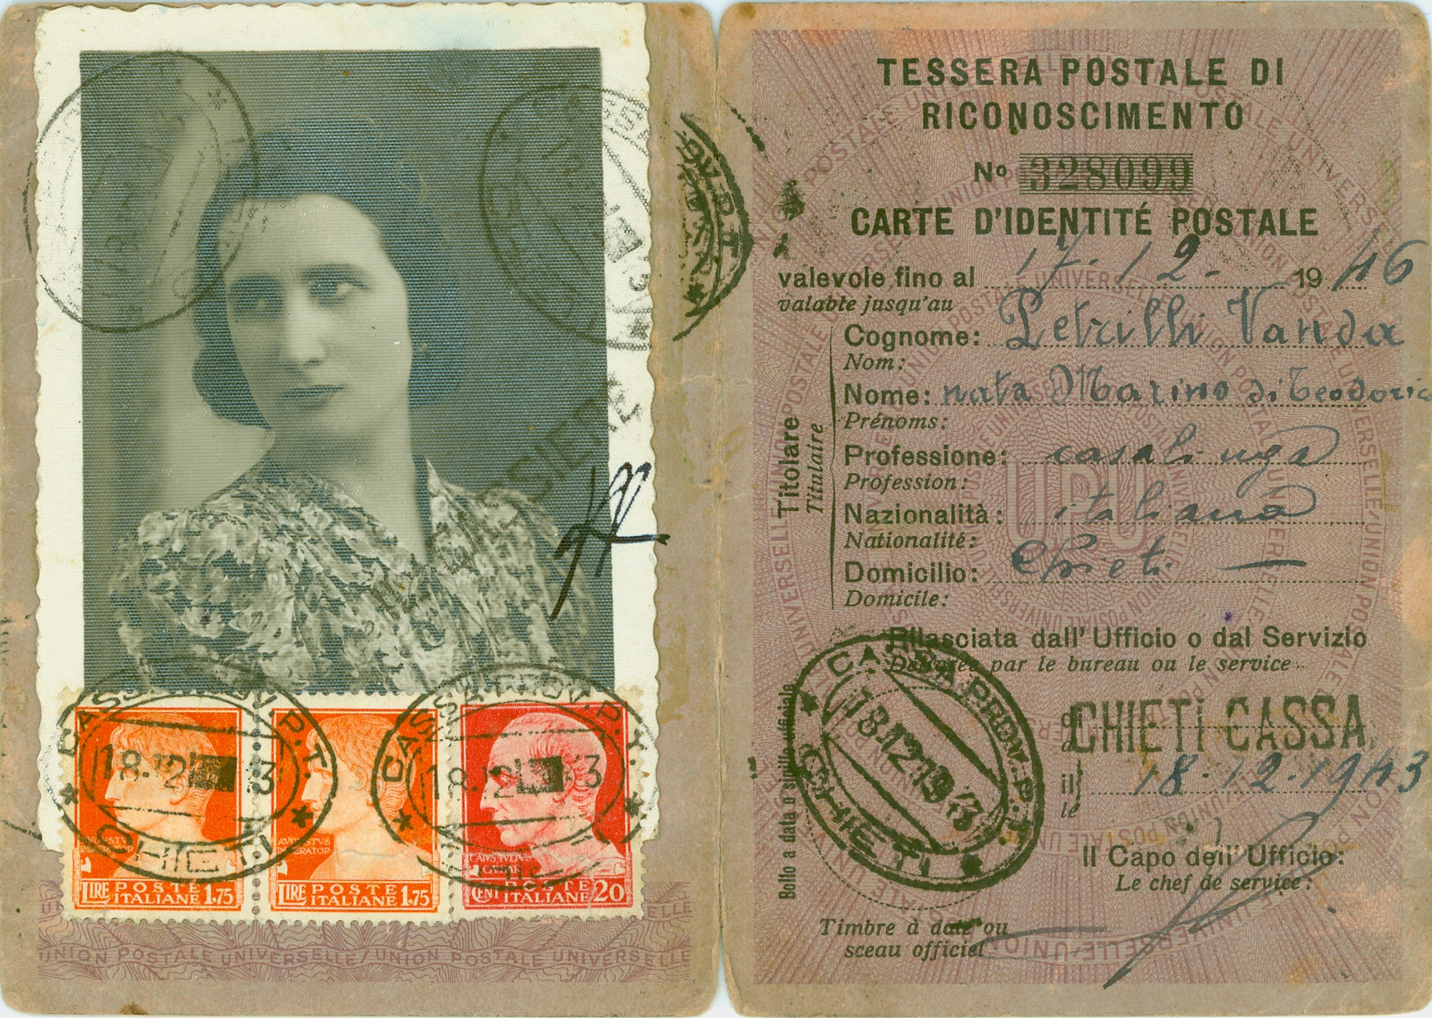
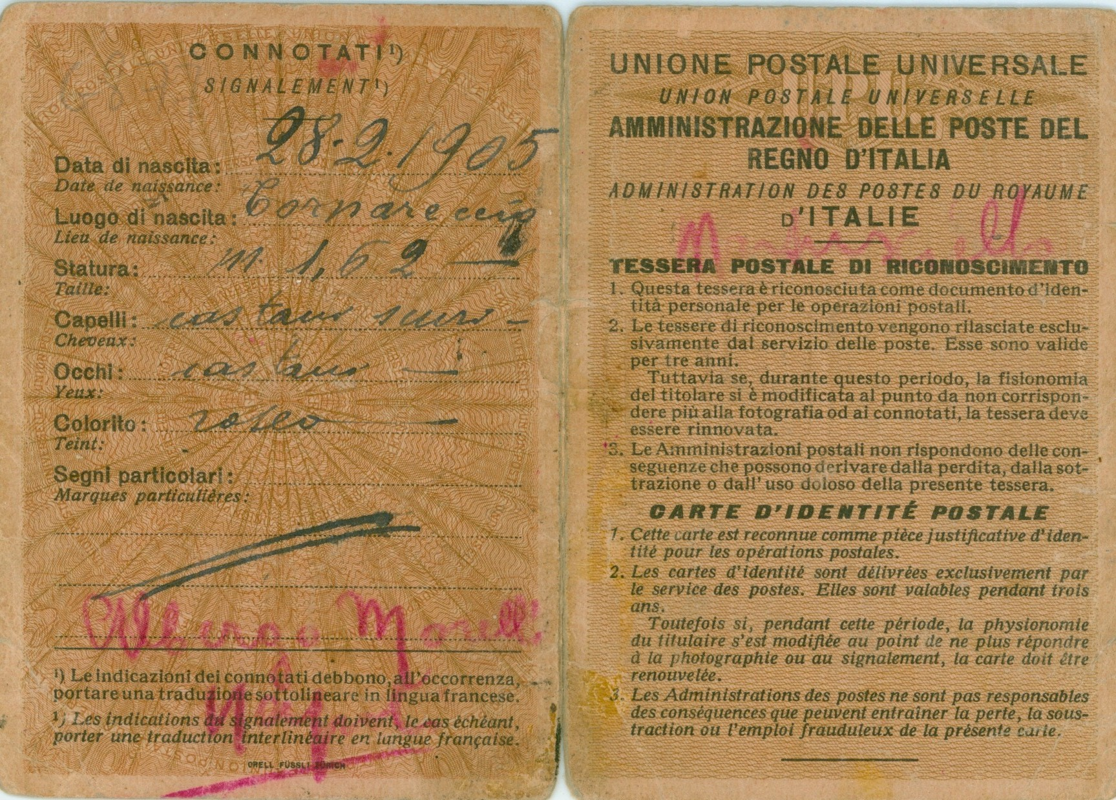
Tessera postale

Slide 22
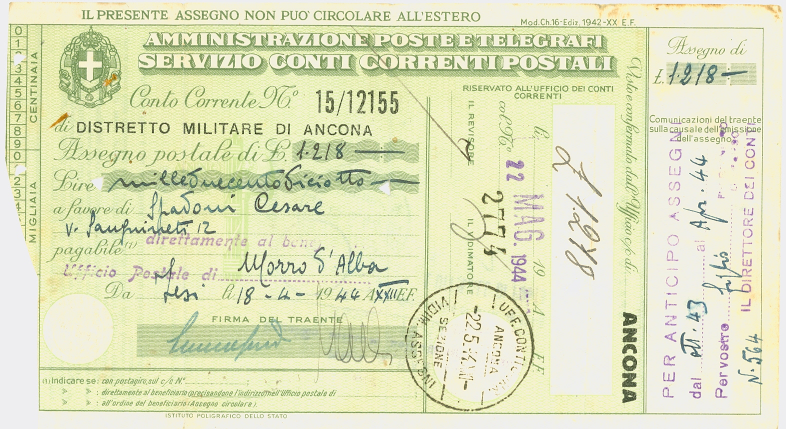
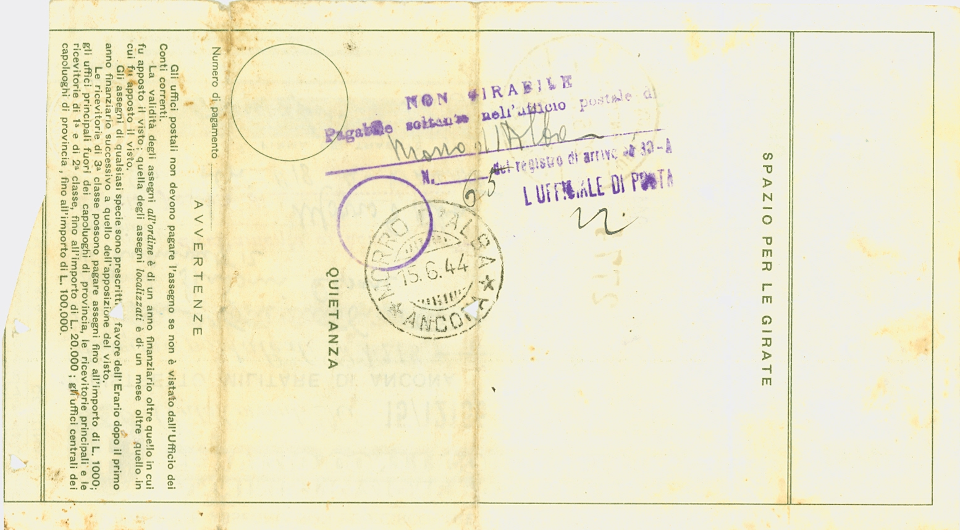
Assegno postale

Slide 23
GRAZIE PER L’ATTENZIONE
Per eventuali contatti e informazioni: casa1478@studiorossignoli.it

